Slide 1
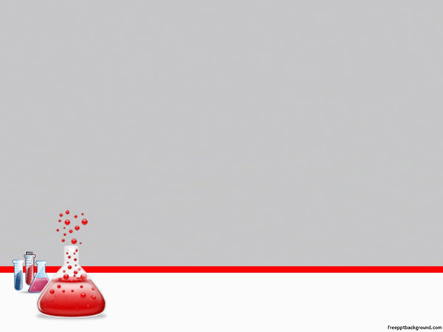
TIẾT 22-Bài 16
CƠ NĂNG

Slide 2

i. Cơ năng
C1 : Nếu đưa quả nặng A lên một độ cao nào đó thì vật có khả năng sinh công hay không ? Tại sao?
Khi một vật có khả năng thực hiện công cơ học, ta nói vật đó có cơ năng.
Đơn vị của cơ năng là Jun (J)
Trả lời: Có, do có lực tác động vào quả cầu A làm quả cầu A chuyển động nên vật sinh công.
ii. Thế năng
*Vật có khả năng thực hiện công ta nói vật đó có cơ năng
1. Thế năng hấp dẫn

Slide 3



B
C1. Nếu đưa quả nặng lên một độ cao nào đó, hãy dự đoán xem quả nặng đó có cơ năng không?
H×nh 16.1
A
Hãy cho biết khi vật A đứng yên trên mặt đất thì có cơ năng không? Tại sao?
→ Quả nặng A không có cơ năng.

Slide 4
B
C1:Quả nặng A có cơ năng, vì nó có khả năng thực hiện công làm cho khúc gỗ B chuyển động.
A
Quả nặng A chuyển động → miếng gỗ chuyển động → quả nặng A đã thực hiện công → nó có cơ năng.

Slide 5
C1:Quả nặng A có cơ năng, vì nó có khả năng thực hiện công làm cho khúc gỗ B chuyển động.
B
A
Cơ năng của quả nặng A có được là do đâu?

Slide 6
Kết luận:
- Cơ năng của vật có được do vị trí của vật so với mặt đất hoặc so với một vị trí khác được chọn làm mốc để tính độ cao gọi là thế năng hấp dẫn.
B
A
- Khi vật nằm trên mặt đất thì thế năng hấp dẫn của vật bằng không.
Cơ năng của quả nặng A có được là do đâu?

Slide 7

? Khi vật ở vị trí càng cao so với mặt đất thì thế năng của vật sẽ như thế nào ? Vì sao?
Vật ở vị trí càng cao so với mặt đất thì công mà vật có khả năng thực hiện được càng lớn, nghĩa là thế năng hấp dẫn của vật sẽ càng lớn.
Vì vậy khi chơi đùa, các em không nên leo cây. Nếu bị té ngã sẽ rất nguy hiểm.

Slide 8
Nếu thay quả nặng A bằng một vật khác có khối lượng lớn hơn thì thế năng hấp dẫn của nó có thay đổi không?
B
A
Thế năng hấp dẫn phụ thuộc vào mấy yếu tố?
- Vật có khối lượng càng lớn và ở càng cao thì thế năng hấp dẫn càng lớn.

Slide 9
2. Thế năng đàn hồi
Có một lò xo làm bằng thép uốn thành một vòng tròn (hình 16.2a). Lò xo bị nén lại nhờ buộc sợi dây, phía trên đặt một miếng gỗ (hình 16.2b)
Hình 16.2 a
Hình 16.2 b

Slide 10

Hình 16.2 a
Hình 16.2 b
c₂
Lúc này lò xo có cơ năng. Bằng cách nào để biết lò xo có cơ năng?
Notes:
Bài 16: Cơ năng (3)

Slide 11
Cơ năng có được do đâu?
Hình 16.2 a
Hình 16.2 b
Cơ năng có được do vật biến dạng sinh ra gọi là thế năng đàn hồi.
Notes:
Bài 16: Cơ năng (3)

Slide 12
iii. Động năng
1. Khi nào vật có động năng ?
Hãy dự đoán xem khi thả hòn bi lăn theo máng sẽ có hiện tượng gì đối với miếng gỗ ?
Hình 16.3

Slide 13
C3: Hiện tượng xảy ra như thế nào?
C3: Quả cầu A lăn xuống đập vào miếng gỗ B, làm miếng gỗ B chuyển động.
Hình 16.3

Slide 14
C4: Chứng minh rằng quả cầu A đang chuyển động có khả năng thực hiện công?
C4: Quả cầu A t/d lực vào miếng gỗ → miếng gỗ chuyển động → quả cầu đã thực hiện công.
C5. Một vật chuyển động có khả năng …………………tức là có cơ năng.
sinh công

Slide 15

Kết luận:
Cơ năng của vật do vật chuyển động mà có gọi là động năng
2. Động năng của vật phụ thuộc những yếu tố nào ?
Thí nghiệm 2 :
-Cho quả cầu A lăn trên máng nghiêng từ vị trí ( 2 ) cao hơn vị trí ( 1 ) tới đập vào miếng gỗ B

Slide 16
C¨n cø vµo kÕt qu¶ TN h·y tr¶ lêi c©u hái C6.
(2)
(1)
_{S1}
S₂
C6. Nếu lăn từ vị trí (2) thì quả cầu A sẽ thực hiện một công ………. hơn so với so với khi nó lăn từ vị trí (1). Chứng tỏ động năng của quả cầu A càng lớn khi vận tốc của nó ……………..
lớn
càng lớn

Slide 17
Nếu thay quả cầu A’ bằng quả cầu A có khối lượng lớn hơn. Hãy dự đoán xem hiện tượng xảy ra như thế nào ?
(2)
(1)
H·y quan s¸t TN ®Ó tr¶ lêi C7 ?
Hình 16.3
S₁
S₂
S₃
xa hơn
C7. Miếng gỗ dịch chuyển ………… chứng tỏ quả cầu A’ thực hiện một công …………. Vậy khối lượng của quả cầu càng…….. thì động năng của nó càng ……….
lớn hơn
lớn
lớn

Slide 18

C8. Qua c¸c TN, h·y cho biÕt ®éng n¨ng phô thuéc vµo nh÷ng yÕu tè g× vµ phô thuéc thÕ nµo?
khối lượng
Vật có.....................càng lớn và ................ càng nhanh thì động năng càng lớn .
chuyển động
Kết luận:
Cơ năng có 2 dạng là động năng và thế năng.
Cơ năng bằng tổng động năng và thế năng.

Slide 19

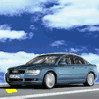

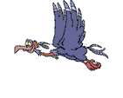


IV.Vận dụng
C9:Vật nào vừa có động năng vừa có thế năng?
Đ
S
Đ
S
4
1
2
3
S
S
Đ
6
7
5

Slide 20
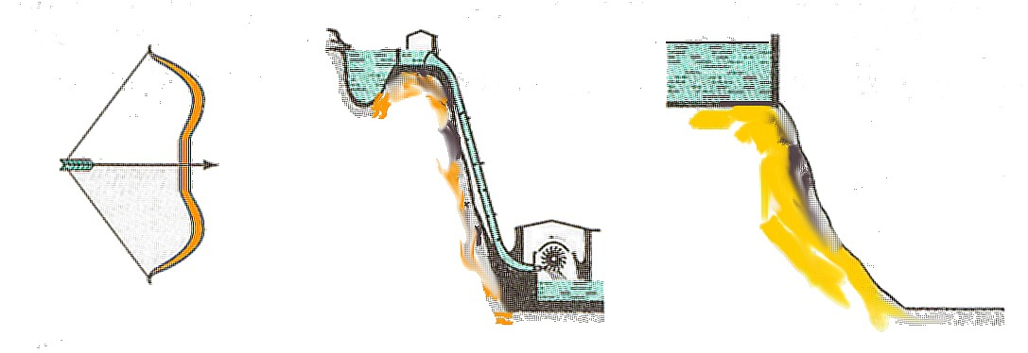
C10: Cơ năng của từng vật thuộc dạng cơ năng nào?
①
②
③
Thế năng đàn hồi
Thế năng + Động năng
Thế năng hấp dẫn

Slide 21
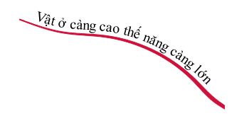
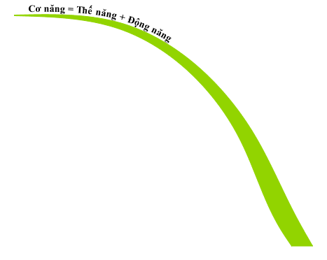

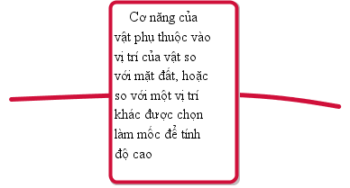

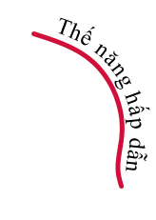
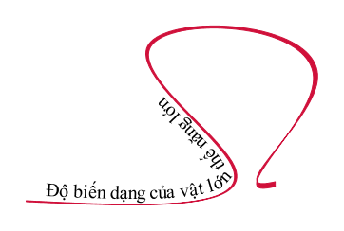
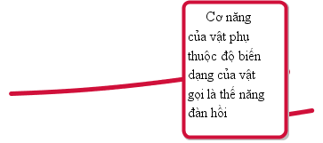
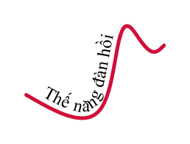


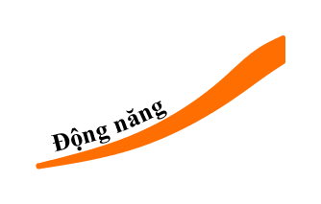
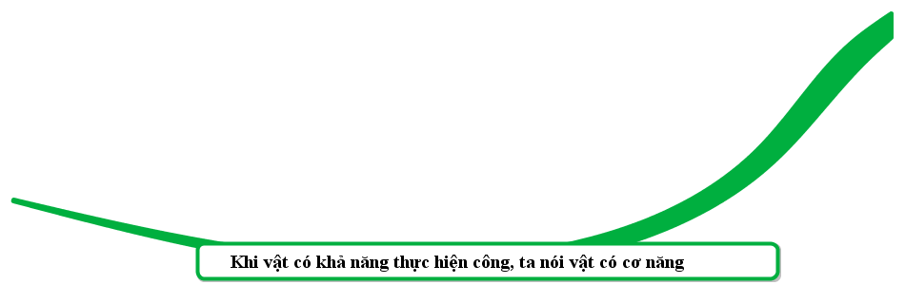
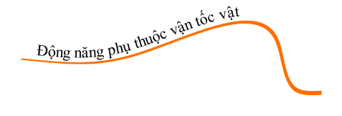



Slide 22


Có thể em chưa biết
Động năng của trái đất chuyển động quanh mặt trời: 2,7.10 ³³J. Động năng của vệ tinh quay trên quỹ đạo 3. 10 ⁹ J
Nhaät thöïc
Nguyeät thöïc

Slide 23
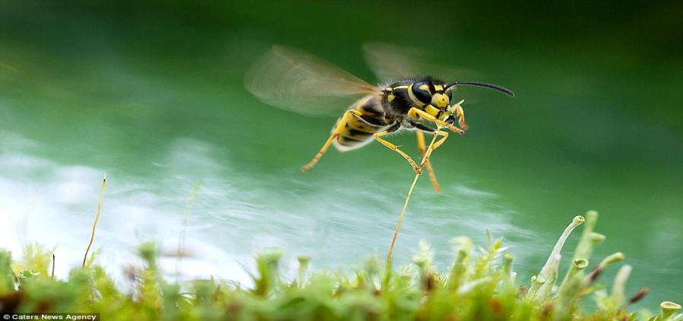
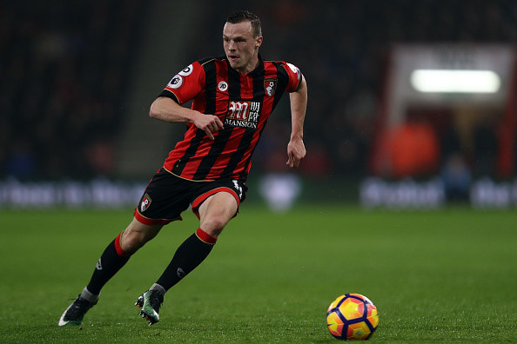
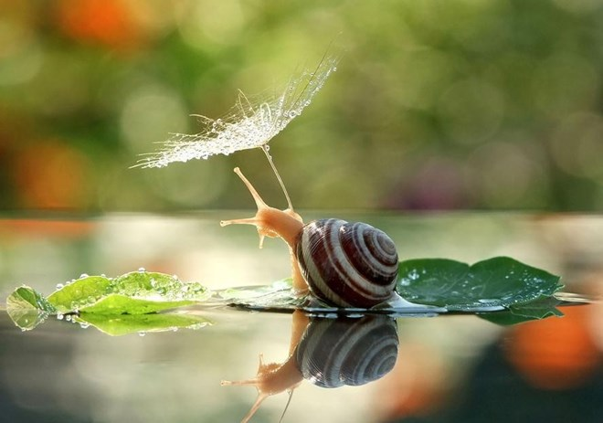
Động năng của con ong đang bay:0,002 J
Động năng của cầu thủ bóng đá đang chạy:4500J
Động năng của con ốc sên đang bò:0,0000001J

Slide 24

HƯỚNG DẪN VỀ NHÀ
- Làm các bài tập 16.1, 16.2, 16.3, 16.4, 16.5 SBT.
- Học thuộc phần ghi nhớ.
- Đọc phần “Có thể em chưa biết”.
- Xem trước bài 18: TỔNG KẾT CHƯƠNG I: CƠ HỌC.

Slide 25

Chúc các thầy cô có một ngày làm việc thật tốt.
Chúc các em học sinh luôn học giỏi.

